Slide 1

  Chào mừng các em đến với tiết Toán

Slide 2







TÀU ƠI
MÌNH ĐI ĐÂU THẾ
Trò chơi này thuộc bản quyền của trang Sen Đá, thầy cô có nhu cầu tham khảo thêm các trò chơi dạy học khác có thể liên hệ với trang của Sen Đá qua địa chỉ facebook bên dưới
https://www.facebook.com/TheGioiTroChoiDayHoc
Gmail: SenDaStudio4291@gmail.com

Slide 3




Bài 24: GẤP MỘT SỐ LÊN MỘT SỐ LẦN

Slide 4
Tiết 1

Slide 5


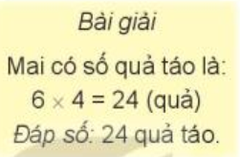

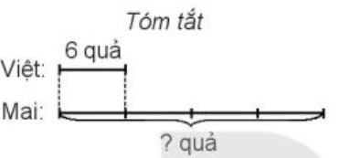

Slide 6

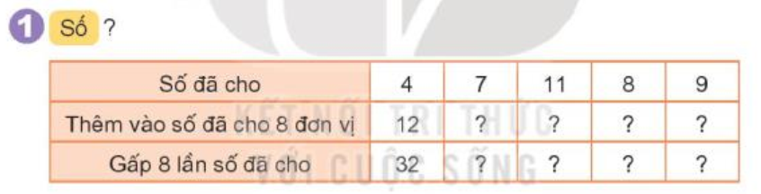

Thêm vào số đã cho 8 đơn vị: Em thực hiện phép tính cộng với 8
Gấp 8 lần số đã cho: Em thực hiện phép tính nhân với 8

Slide 7
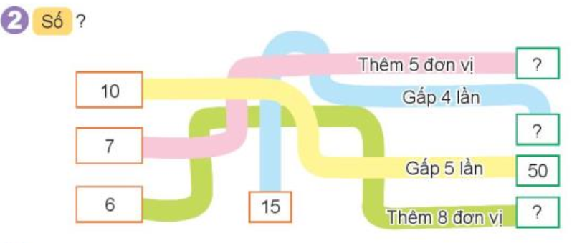
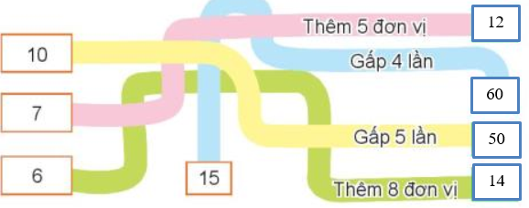
10 gấp 5 lần – Em thực hiện phép tính: 10 × 5 = 50
7 thêm 5 đơn vị – Em thực hiện phép tính: 7 + 5 = 12
6 thêm 8 đơn vị – Em thực hiện phép tính: 6 + 8 = 14
15 gấp 4 lần – Em thực hiện phép tính: 15 × 4 = 60

Slide 8
Tóm tắt
9 tuổi
Con :
Bố :
? tuổi
Bài giải:
Năm nay bố có số tuổi là:
9 x 4 = 36 (tuổi)
Đáp số: 36 tuổi

Slide 9

CHÀO TẠM BIỆT

